Slide 1
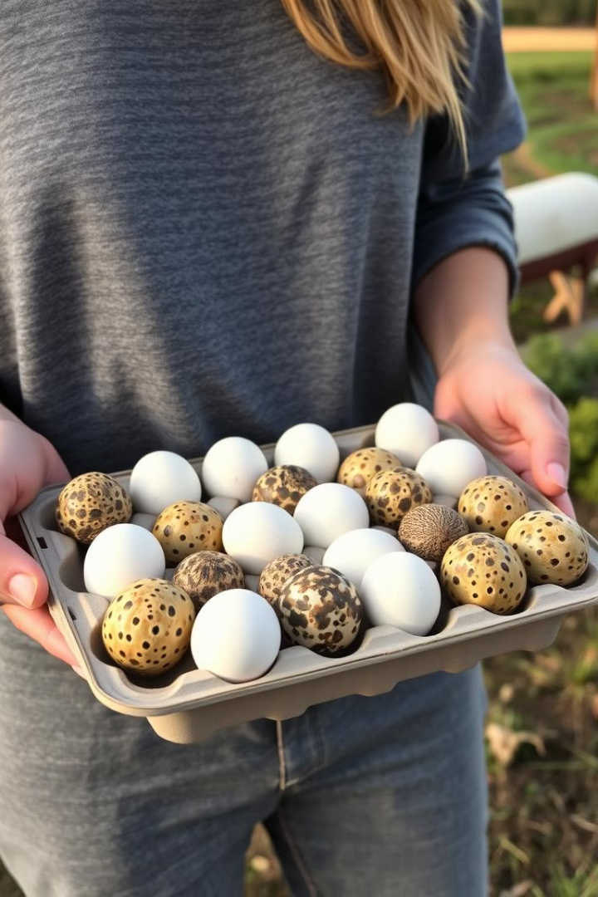
Акселерационная программа «Москва 3.0»
Данный бизнес-план представляет собой детальное описание проекта по разведению перепелов, разработанного в рамках акселерационной программы «Москва 3.0». Проект направлен на создание прибыльного и устойчивого бизнеса по производству и сбыту перепелиных яиц и мяса.
Выполнили:
Студенты 3 курса, кафедры Экономика и финансы предприятия
группы 221-Э21

Slide 2
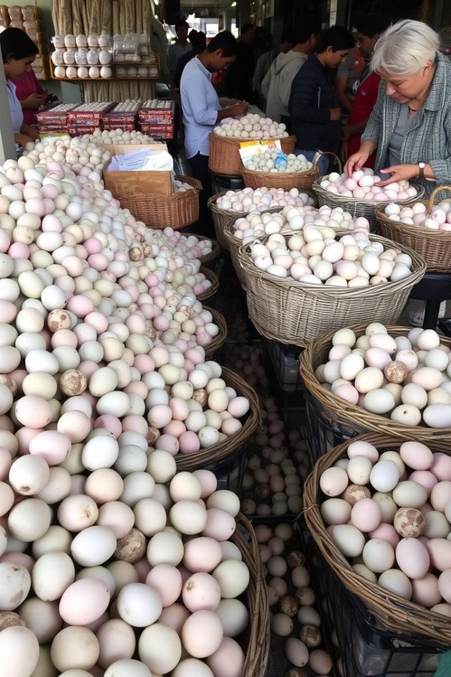
Актуальность проекта
1
Востребованный продукт
2
Растущий рынок
Перепелиные яйца и мясо пользуются стабильно высоким спросом. Перепелиные яйца – ценный источник витаминов и микроэлементов, а перепелиное мясо – деликатесный и диетический продукт.
Рынок перепелиных яиц и мяса в России демонстрирует устойчивую положительную динамику, что говорит о перспективах дальнейшего роста.
3
Здоровый образ жизни
Повышенное внимание к здоровому питанию и натуральным продуктам стимулирует спрос на перепелиные яйца и мясо.

Slide 3
Цель и задачи
Цель
Задачи
Основной целью данного бизнес-плана является создание и развитие прибыльного бизнеса по разведению перепелов с последующим производством и сбытом перепелиных яиц и мяса.
Стабильное производство
Оптимизация затрат
Повышение рентабельности
Удовлетворение спроса
Экологичность
Конкурентоспособность

Slide 4
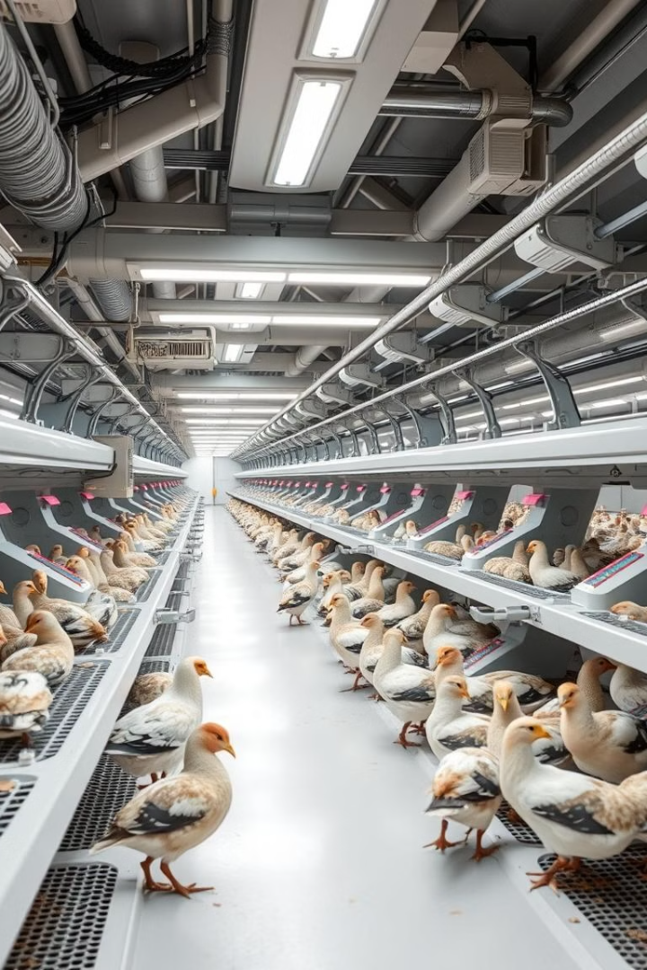
Новизна предлагаемого решения
Автоматизация
Экологичность
Использование автоматизированных систем для оптимизации производственных процессов, повышения эффективности и снижения затрат.
Применение экологически чистых технологий для минимизации негативного воздействия на окружающую среду.
Инновационные подходы
Диверсификация
Разработка новых продуктов и методов упаковки, направленных на повышение конкурентоспособности.
Расширение ассортимента продукции за счет внедрения новых видов продукции, например, перепелиных яиц разного цвета или перепелиного мяса с различными вкусовыми добавками.

Slide 5

Бизнес-модель
Целевые потребители
Клиенты, следящие за своим здоровьем, коммерческие предприятия (рестораны, кафе).
Каналы продаж
Прямые контракты с коммерческими предприятиями, прямые продажи на рынке, онлайн-продажи через маркетплейсы и специализированные сайты.
Стратегия продвижения
Использование соцсетей, таргетированной рекламы и SEO для продвижения среди частных покупателей, а также участие в ярмарках и выставках.
Источники дохода
Продажа яиц (инкубированных, обычных), продажа тушек, перепелиная печень, возможен сбыт перепелиного помета как органического удобрения.
Затраты
Производственные затраты (сырье, оборудование, аренда, персонал), маркетинг и реклама, логистика и хранение продукции.
Потенциал масштабирования
Технология легко адаптируется для увеличения объемов производства, а также возможна разработка новых продуктов из переработанных материалов.

Slide 6




Потенциальные потребители
Коммерческий сектор
Рестораны, кафе, кондитерские, кулинарные предприятия, специализирующиеся на производстве диетического питания.
Частные клиенты
Люди, ведущие здоровый образ жизни, заботящиеся о своем здоровье, а также родители, которые хотят обеспечить своих детей натуральными и полезными продуктами.
Государственные и муниципальные организации
Санатории, дома отдыха, реабилитационные учреждения, где требуется особый подход к питанию пациентов.

Slide 7
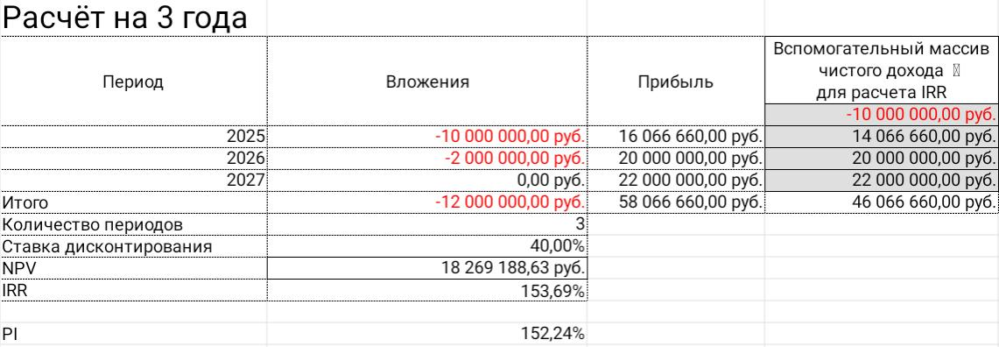
Показатели прибыли

Slide 8

Текущие результаты
Проект находится на стадии разработки. В настоящее время проводятся исследования рынка, формируется команда специалистов, ищется финансирование и определяется оптимальное место для размещения фермы.

Slide 9
Спасибо за внимание!

